Slide 1

MODELO
DE EPIDEMIA
0001
CON CADENAS DE MARKOV
VIANEY MARAVILLA PÉREZ

Slide 2
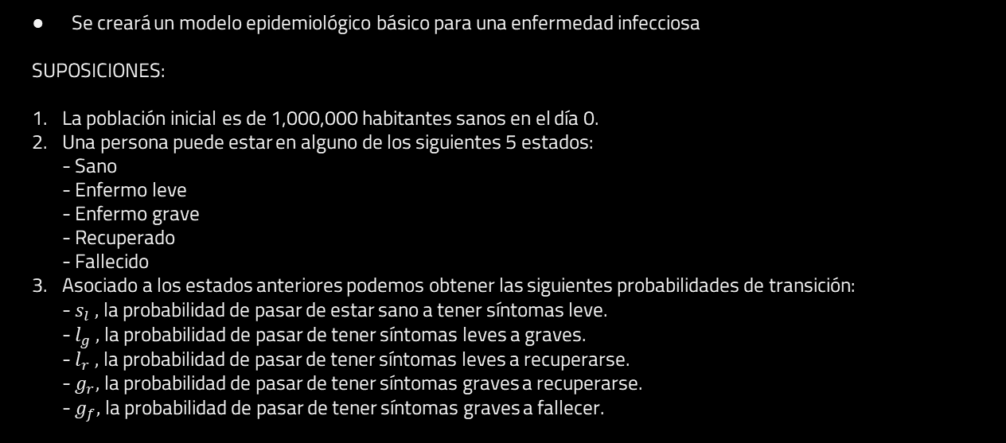
ENUNCIADO
Se creará un modelo epidemiológico básico para una enfermedad infecciosa
SUPOSICIONES:
La población inicial es de 1,000,000 habitantes sanos en el día 0.
Una persona puede estar en alguno de los siguientes 5 estados: - Sano - Enfermo leve - Enfermo grave - Recuperado - Fallecido
Asociado a los estados anteriores podemos obtener las siguientes probabilidades de transición: - $s_{l} ,$ la probabilidad de pasar de estar sano a tener síntomas leve. - $l_{g} ,$ la probabilidad de pasar de tener síntomas leves a graves. - $l_{r} ,$ la probabilidad de pasar de tener síntomas leves a recuperarse. - $g_{r},$ la probabilidad de pasar de tener síntomas graves a recuperarse. - $g_{f},$ la probabilidad de pasar de tener síntomas graves a fallecer.

Slide 3
PARA CADA n, CONSIDEREMOS EL VECTOR
$$X(n) = (s(n), l(n), g(n), r(n), f(n))$$
Corresponde a los individuos sanos, los enfermos leves, enfermos graves, recuperados y fallecidos al día n

Slide 4
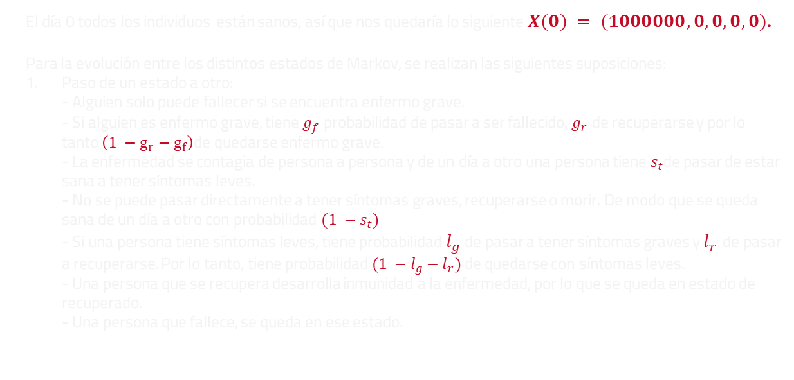
ENUNCIADO
El día 0 todos los individuos están sanos, así que nos quedaría lo siguiente $X(0) = (1000000, 0, 0, 0, 0)$.
Para la evolución entre los distintos estados de Markov, se realizan las siguientes suposiciones:
Paso de un estado a otro: - Alguien solo puede fallecer si se encuentra enfermo grave. - Si alguien es enfermo grave, tiene $g_{f}$ probabilidad de pasar a ser fallecido, $g_{r}$ de recuperarse y por lo tanto $\left(1 −g_{r}−g_{f}\right)$de quedarse enfermo grave. - La enfermedad se contagia de persona a persona y de un día a otro una persona tiene $s_{t}$de pasar de estar sana a tener síntomas leves. - No se puede pasar directamente a tener síntomas graves, recuperarse o morir. De modo que se queda sana de un día a otro con probabilidad ${(1 −s_{t})}_{}$ - Si una persona tiene síntomas leves, tiene probabilidad $l_{g}$ de pasar a tener síntomas graves y $l_{r}$ de pasar a recuperarse. Por lo tanto, tiene probabilidad $(1 −l_{g}−l_{r})$ de quedarse con síntomas leves. - Una persona que se recupera desarrolla inmunidad a la enfermedad, por lo que se queda en estado de recuperado. - Una persona que fallece, se queda en ese estado.

Slide 5


















EN OTRAS PALABRAS
$$1 −l_{r}−l_{g}$$
$$1$$
$$l_{r}$$
$$S_{l}$$
LEVE
SANO
RECUPERADO
$$l_{g}$$
$$g_{r}$$
$$1 −S_{l}$$
GRAVE
FALLECIDO
$$g_{f}$$
$$1−g_{r}−g_{f}$$
$$1$$

Slide 6
POR LO TANTO
Con estos números y suposiciones, podemos entender, en valor esperado, como será el vector de población
$$X\left(n+1\right)=(s\left(n+1\right), l\left(n+1\right), g\left(n+1\right), r\left(n+1\right), f\left(n+1\right))$$
Por ejemplo, podemos esperar que la cantidad de recuperados al día n +1 sea:
$$r\left(n+1\right)=l_{r}∗l\left(n\right)+g_{r}∗g\left(n\right)+1 ∗r(n)$$

Slide 7
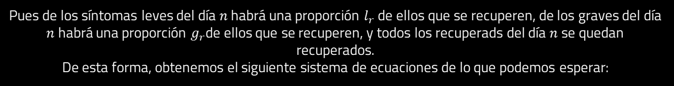
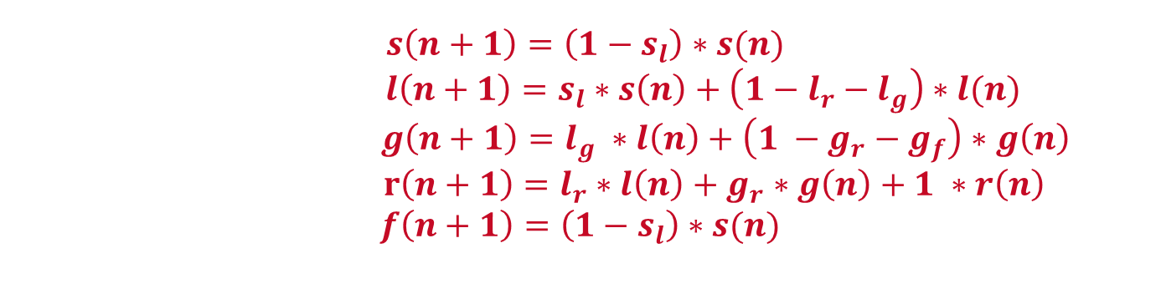
Pues de los síntomas leves del día $n$ habrá una proporción $l_{r}$ de ellos que se recuperen, de los graves del día $n$ habrá una proporción $g_{r}$de ellos que se recuperen, y todos los recuperads del día $n$ se quedan recuperados.
De esta forma, obtenemos el siguiente sistema de ecuaciones de lo que podemos esperar:
$s\left(n+1\right)=\left(1−s_{l}\right)∗s(n)$
$$l\left(n+1\right)=s_{l}∗s\left(n\right)+\left(1−l_{r}−l_{g}\right)∗l(n)$$
$$g\left(n+1\right)=l_{g} ∗l\left(n\right)+\left(1 −g_{r}−g_{f}\right)∗g\left(n\right)$$
$$r\left(n+1\right)=l_{r}∗l\left(n\right)+g_{r}∗g\left(n\right)+1 ∗r\left(n\right)$$
$$f\left(n+1\right)=\left(1−s_{l}\right)∗s(n)$$

Slide 8
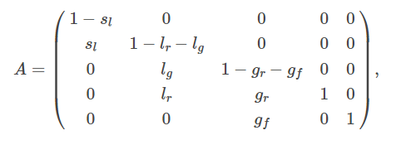
El sistema de ecuaciones se puede escribir de una forma mucho más compacta. Si definimos la matriz:

Slide 9
ABREVIANDO
$$X\left(n+1\right)=AX(n)$$
De tal manera, si queremos entender que esperar al día n, basta hacer multiplicación matricial:
$$X\left(n+1\right)=A^{n}X(0)$$

Slide 10
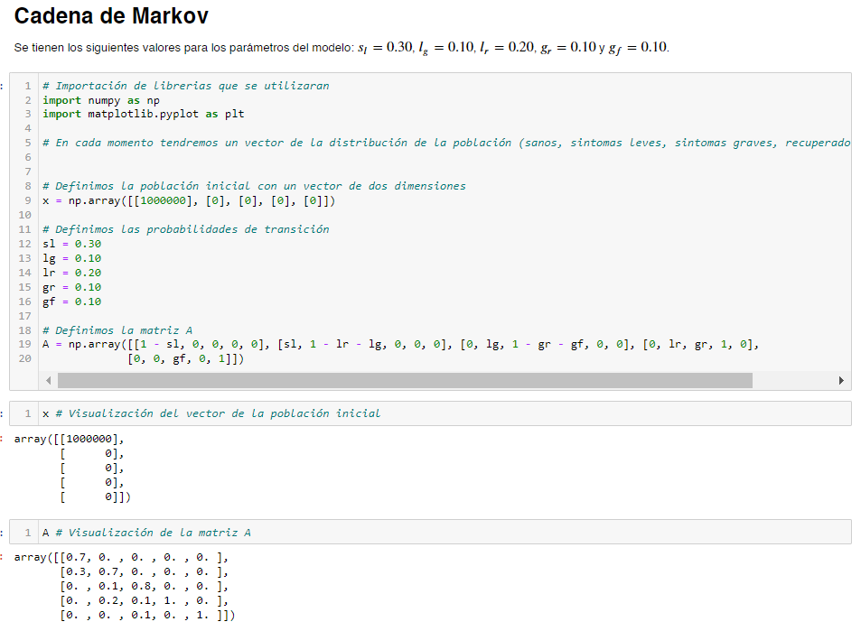
PROGRAMA EN PYTHON

Slide 11
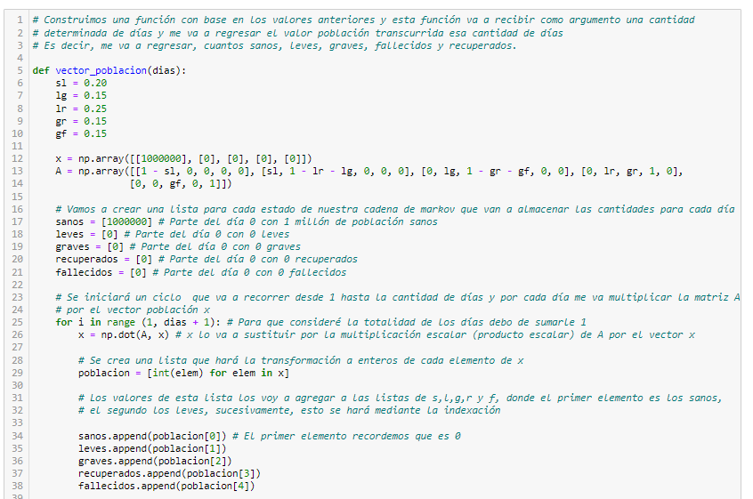
PROGRAMA EN PYTHON

Slide 12
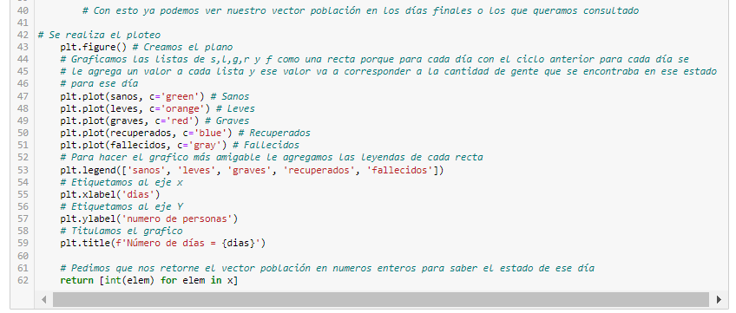
PROGRAMA EN PYTHON

Slide 13
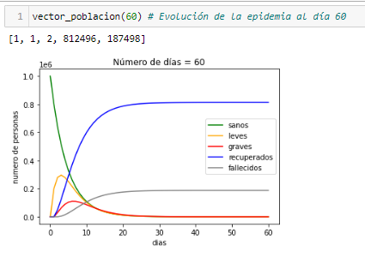
RESULTADOS

Slide 14
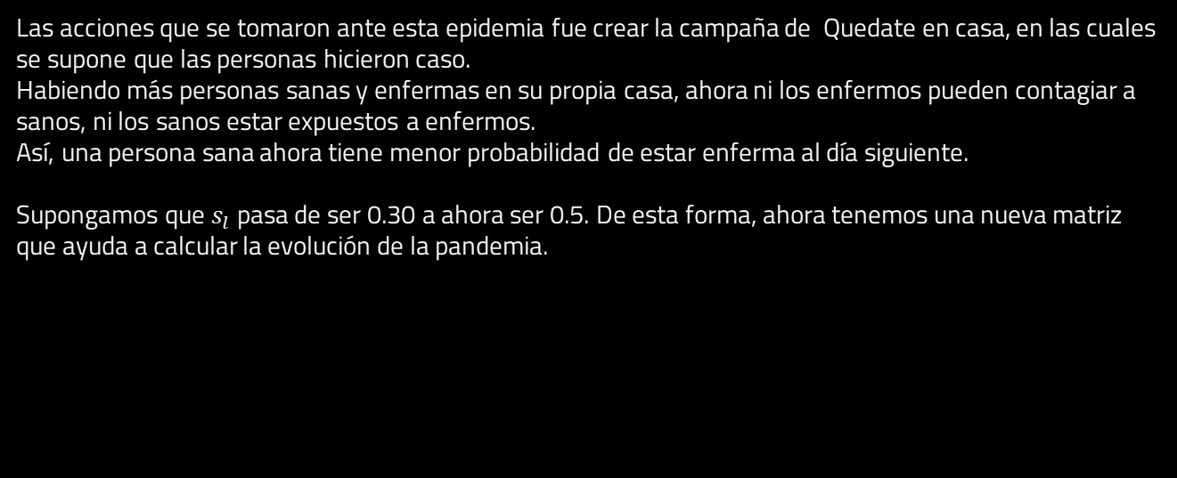
DISMINUIR LA TASA DE INFECCIÓN PARA RETRASAR LA EPIDEMIA
Las acciones que se tomaron ante esta epidemia fue crear la campaña de Quedate en casa, en las cuales se supone que las personas hicieron caso.
Habiendo más personas sanas y enfermas en su propia casa, ahora ni los enfermos pueden contagiar a sanos, ni los sanos estar expuestos a enfermos.
Así, una persona sana ahora tiene menor probabilidad de estar enferma al día siguiente.
Supongamos que $s_{l}$ pasa de ser 0.30 a ahora ser 0.5. De esta forma, ahora tenemos una nueva matriz que ayuda a calcular la evolución de la pandemia.

Slide 15
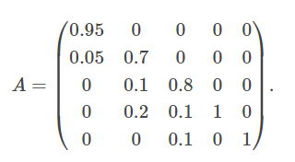
NUEVA MATRIZ

Slide 16
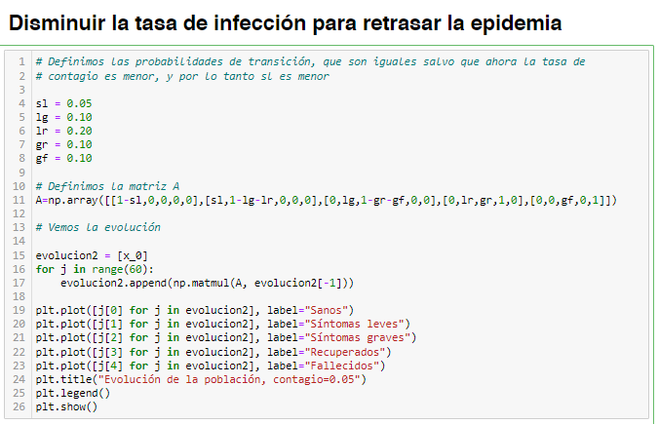
PROGRAMA EN PYTHON

Slide 17
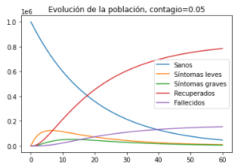
RESULTADOS
Nunca hay muchas personas enfermas simultáneamente.
En el peor día: - Aproximadamente 12,000 personas enfermas con síntomas leves - Nunca hay más de 6,000 personas con síntomas graves

Slide 18

RESULTADOS
Ahora vemos que al pedir que nos muestre el número de habitantes recuperados y fallecidos el día 60.
Obtenemos aproximadamente 78,419 recuperados y aproximadamente 15,438 fallecidos.
Esto supera a la situación anterior, en donde había 18,000 fallecidos aproximadamente.

Slide 19
LA CARRERA CONTRA EL TIEMPO DE LA EPIDEMIA
Primero, es importante retrasar los contagios pues existe la posibilidad de que los científicos entiendan mejor la epidemia y, por ejemplo, desarrollen una vacuna o un tratamiento.
¿Qué sucedería si los científicos encuentran una cura al día 30?
En el primer escenario sólo se salvan unas aproximadamente 150 vidas, pero en el segundo escenario se salvan unas aproximadamente 4,500 vidas, o sea, unas aproximadamente unas 4350 más.
En otras palabras, en el primer escenario el desarrollo científico llega demasiado tarde.
Segundo, también es importante retrasar la epidemia pues permite tener el número de casos simultáneos bajo control.

Slide 20
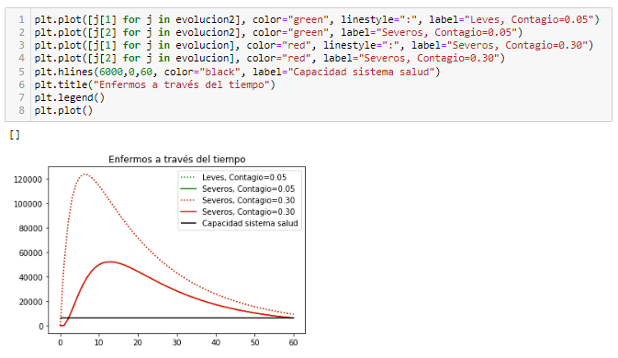
RESULTADOS
Supondremos, además, que se cuenta con solamente 6,000 camas de hospital en donde se pueden tratar los casos severos de la epidemia, y lo graficaremos como una línea horizontal.

Slide 21
RESULTADOS
Cuando la gente no respeta quedarse en casa y la tasa de contagio es alta, los casos severos sobrepasan al sistema de salud (ROJO).
Aproximadamente entre los días 3 y 15 hay muchos graves que no se atenderán bien.
En el día 9 hay aproximadamente 6,000 enfermos graves que no tendrán atención médica, probablemente en vez que con el modelo fallezcan el 10% ahora fallecerán casi todos, dando 5,400 victimas más que no se han contado

Slide 22
DISCUSIÓN
Al ver los modelos en acción podemos ver que hay un cambio drástico en los resultados que nos podrían ayudar a salvar más vidas.
Con el segundo modelo para reducir podemos ver que se pueden salvar potencialmente 4350 personas por algún tipo de cura y 5,400 personas por evitar saturar el sistema de salud, lo que nos llevaría a salvar aproximadamente 9,750 vidas.
Es por ello que el mejor modelo es que se hayan quedado en casa.

Slide 23
GRACIAS POR SU ATENCIÓN
F
I
N

